Slide 1

Lail Otimização
Seu chatBot ajudante!
Integrantes:
Hugo Souza
Gabriel Martins
Gabriel Medina
Rebeca Vitoria

Slide 2

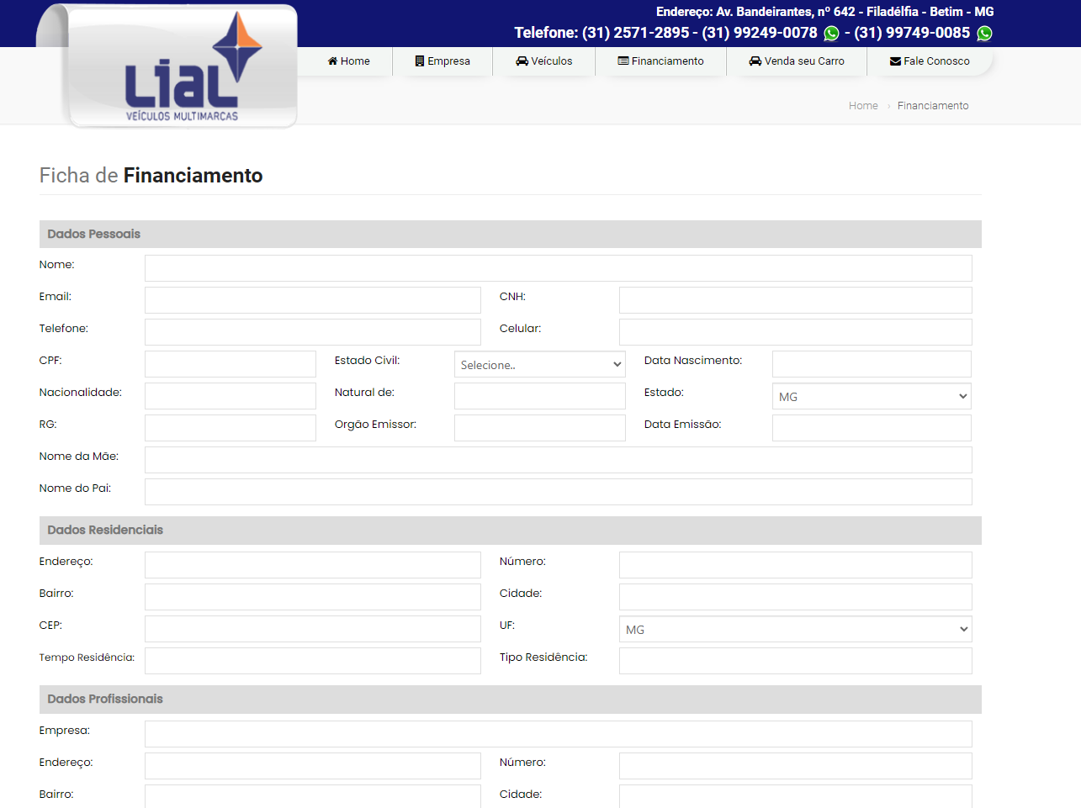
Problema Atual: Lial Veiculos
Atualmente na empresa lial veiculos não existe um sistema que capte informações relevantes onde agilize o processo de negociação.
A forma atual para agilizar o lado do vendedor é um formulário extenso onde o usuário desiste devido ao excesso de informações solicitadas, no qual nem chega a ser finalizado.

Slide 3
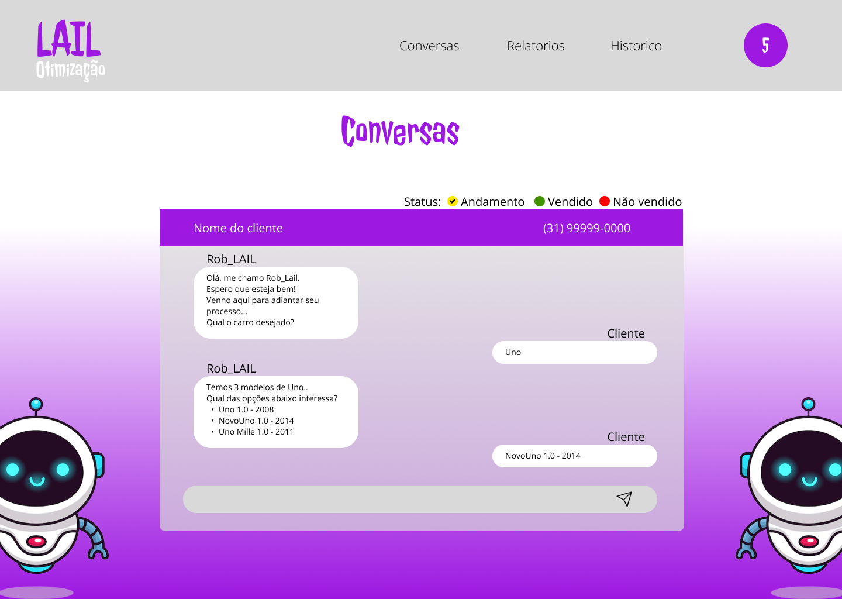
Nossa Solução
Nosso sistema vem para otimizar o lado de ambos, onde o vendedor ira receber as informações necessárias, e o cliente tem o atendimento mais objetivo e claro.

Slide 4
Requisitos Funcionais do projeto
Ira captar informações importantes para a negociação.
Gerar relatórios para controle da empresa
Alterar os status da negociação
Histórico de atendimento
Agilidade e precisão ao cliente

Slide 5
Requisitos não funcionais
Funcionamento 24h
Localização do cliente
Portabilidade: Roda em qualquer plataforma
Tempo de execução
Confiabilidade
Facilidade de Uso
Tempo de permanência
Sistema com LGPD

Slide 6
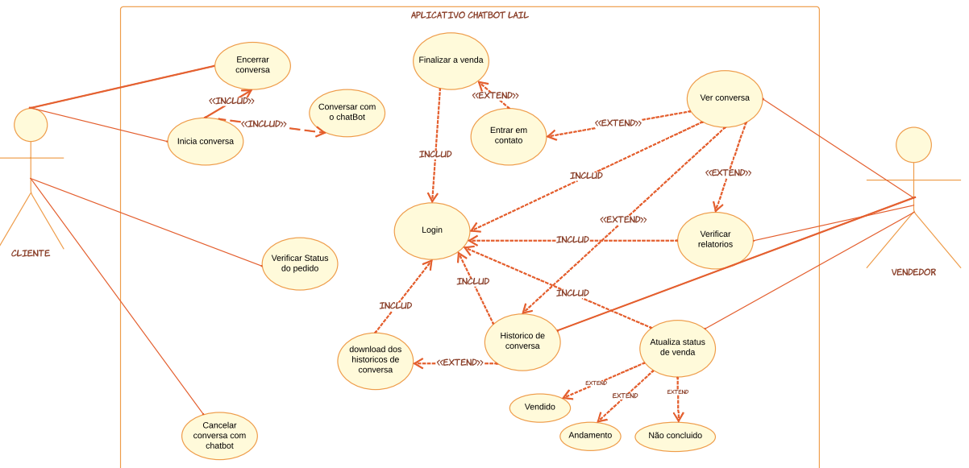
Diagrama caso de uso

Slide 7
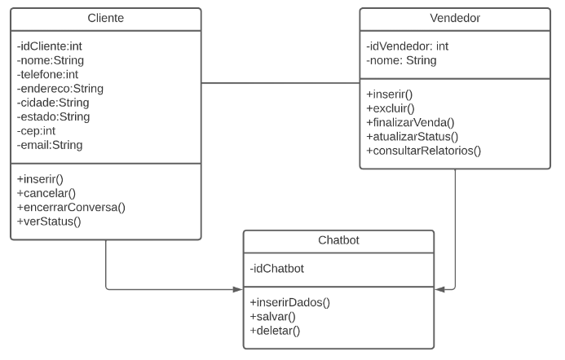
Diagrama de classe

Slide 8
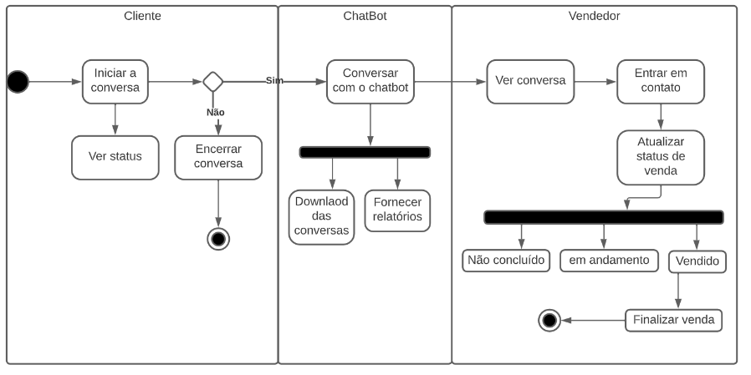
Diagrama de atividade

Slide 9
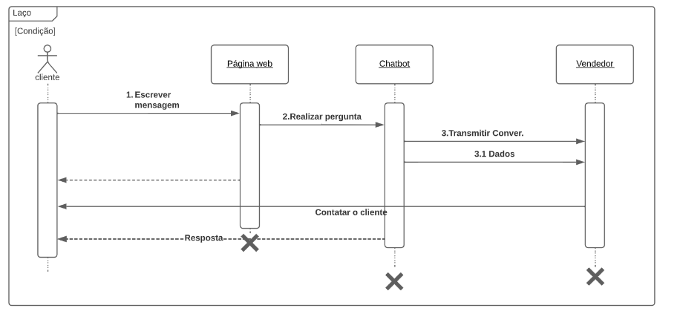
Diagrama de Sequencia

Slide 10
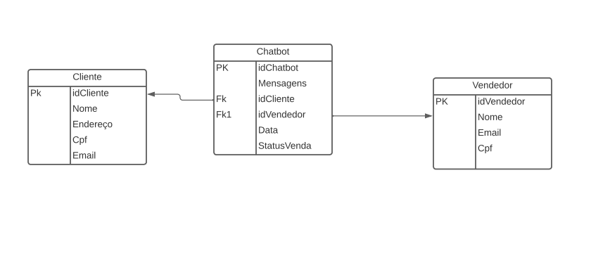
UML Banco de dados

Slide 11
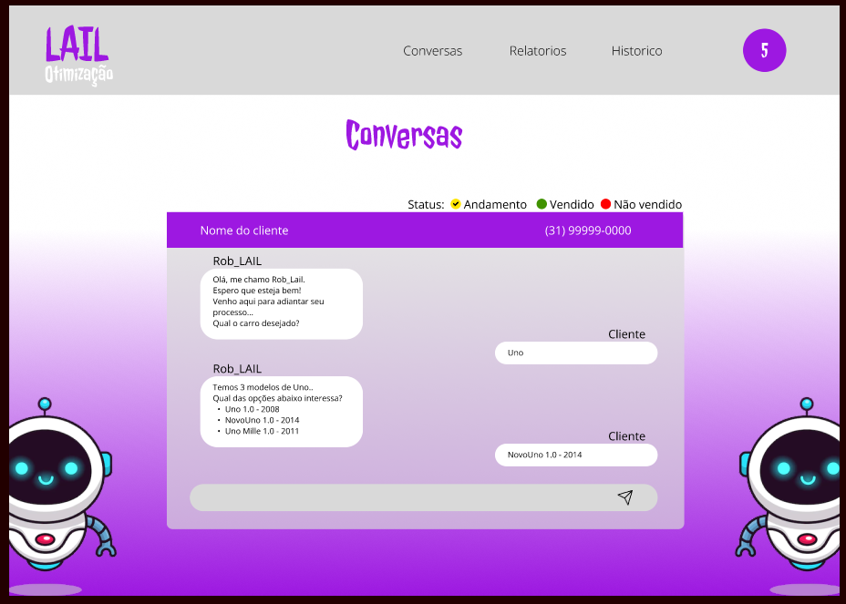
Protótipo LAIL

